Slide 1
Tuần 32
Bài 68: Đồng hồ - Thời gian – Tiết 2
TOÁN 1

Slide 2





LUYỆN TẬP

Slide 3


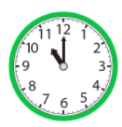
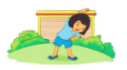


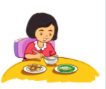
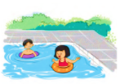

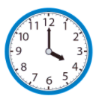
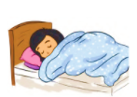

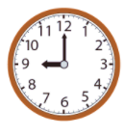
2
Chọn đồng hồ chỉ giờ thích hợp với mỗi tranh vẽ:
Buổi sáng, Loan học cùng các bạn lúc 10 giờ.
Buổi sáng, Loan tập thể dục lúc 6 giờ.
Buổi chiều, Loan đi bơi
lúc 4 giờ.
Loan ăn trưa lúc 11 giờ.
Loan đọc sách lúc 8 giờ.
Buổi tối, Loan đi ngủ
lúc 9 giờ.

Slide 4
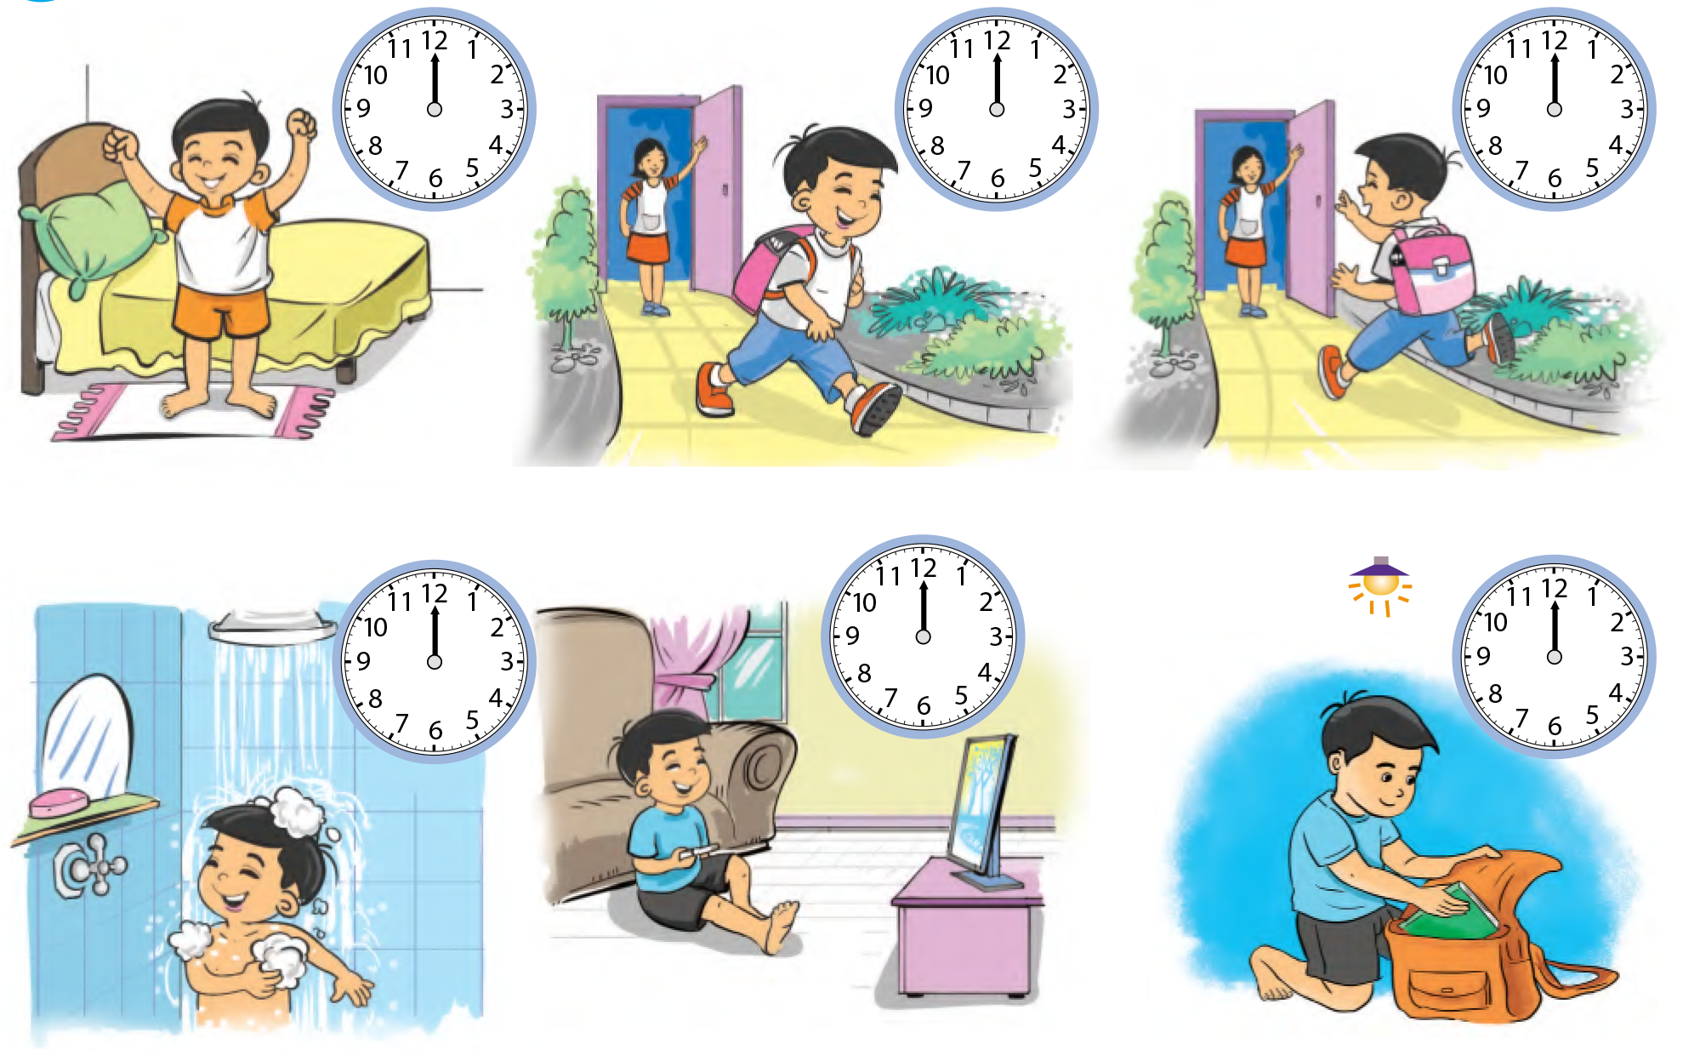
3
a) Đặt kim ngắn vào mỗi đồng hồ cho thích hợp:

Slide 5
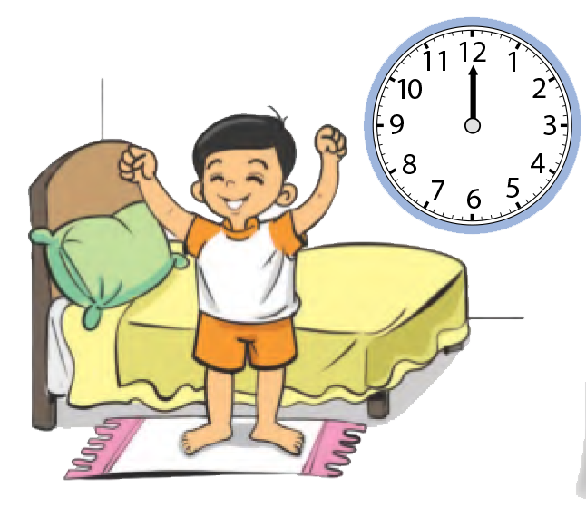
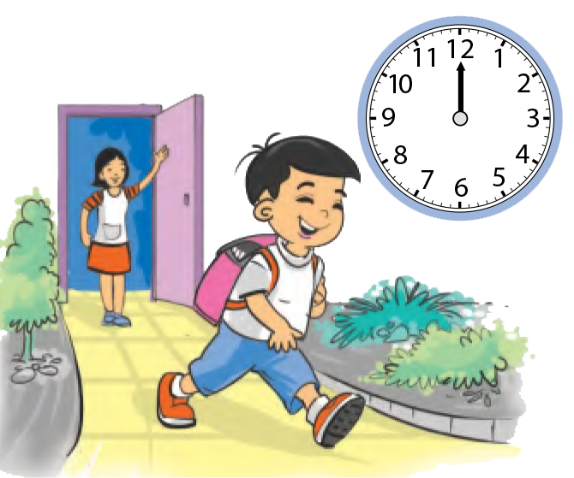

Slide 6
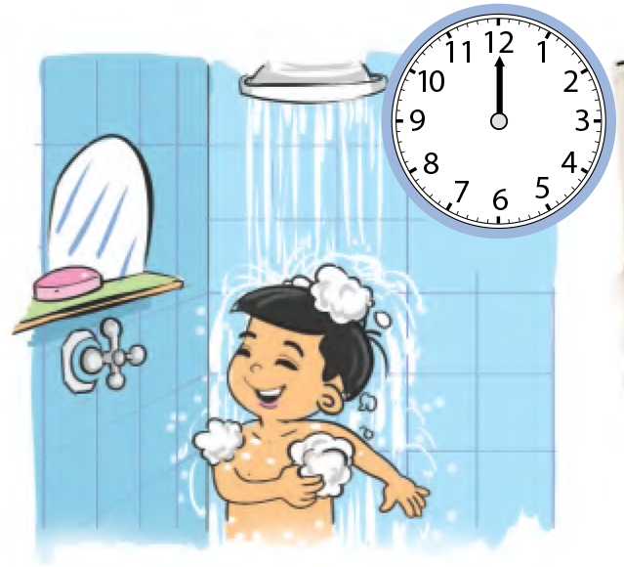
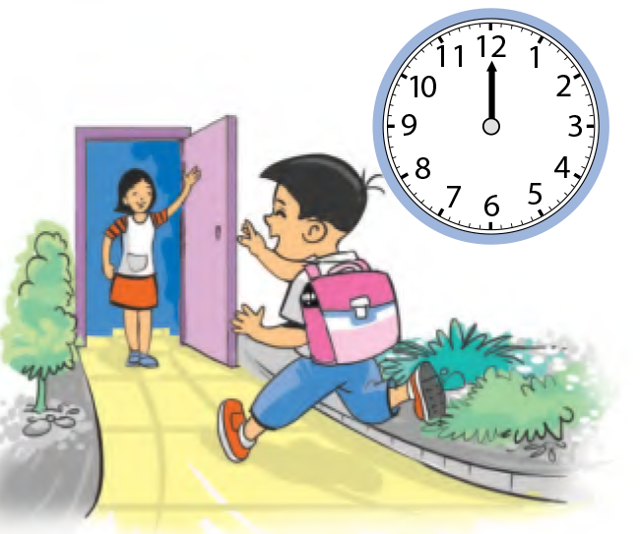

Slide 7
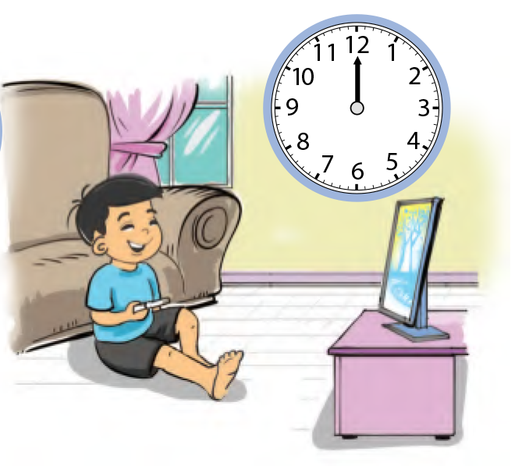
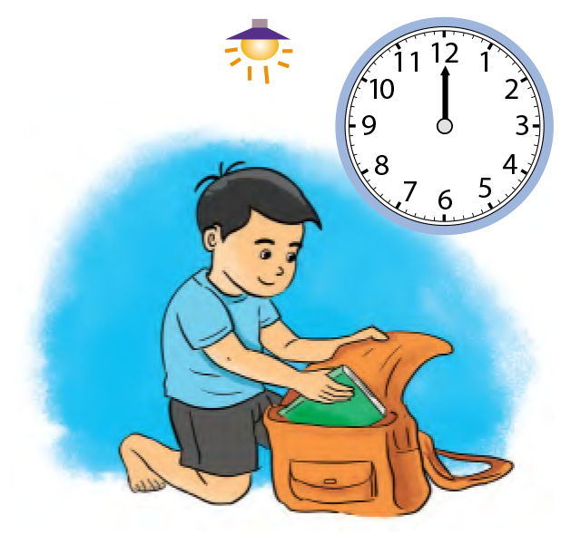

Slide 8
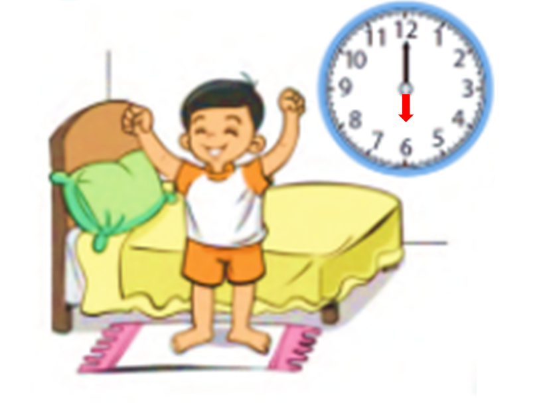
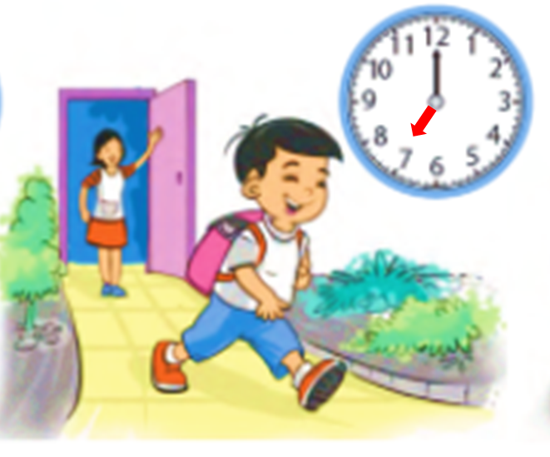
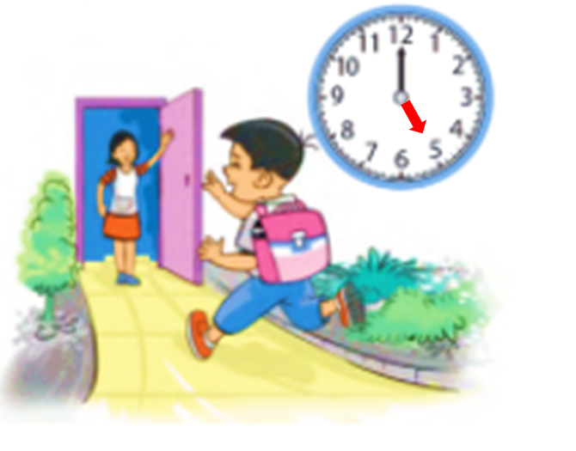
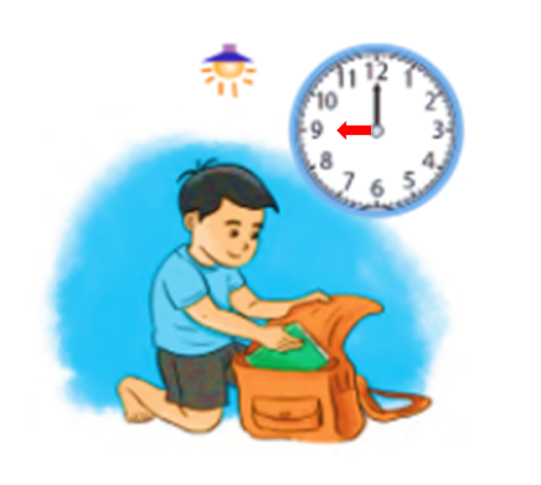
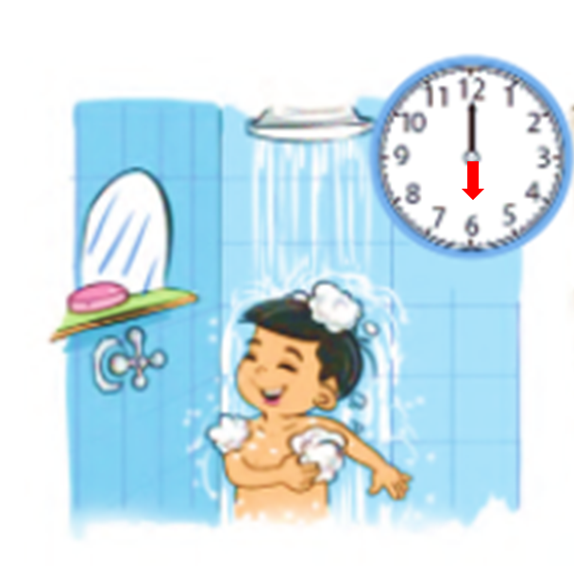
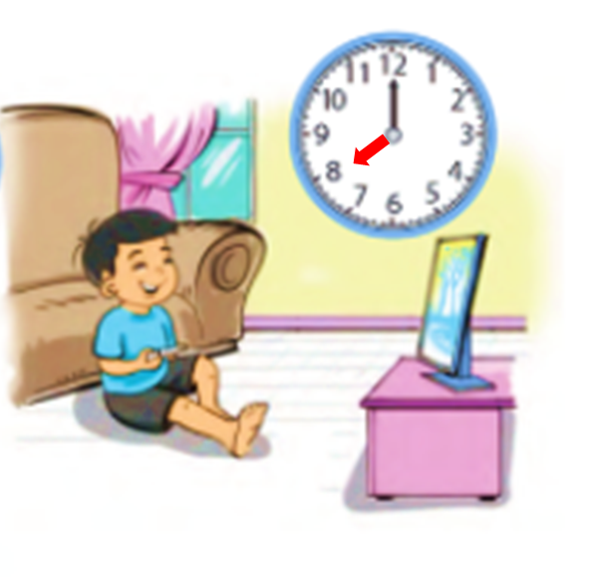
3
b) Kể chuyện theo các tranh trên :

Slide 9
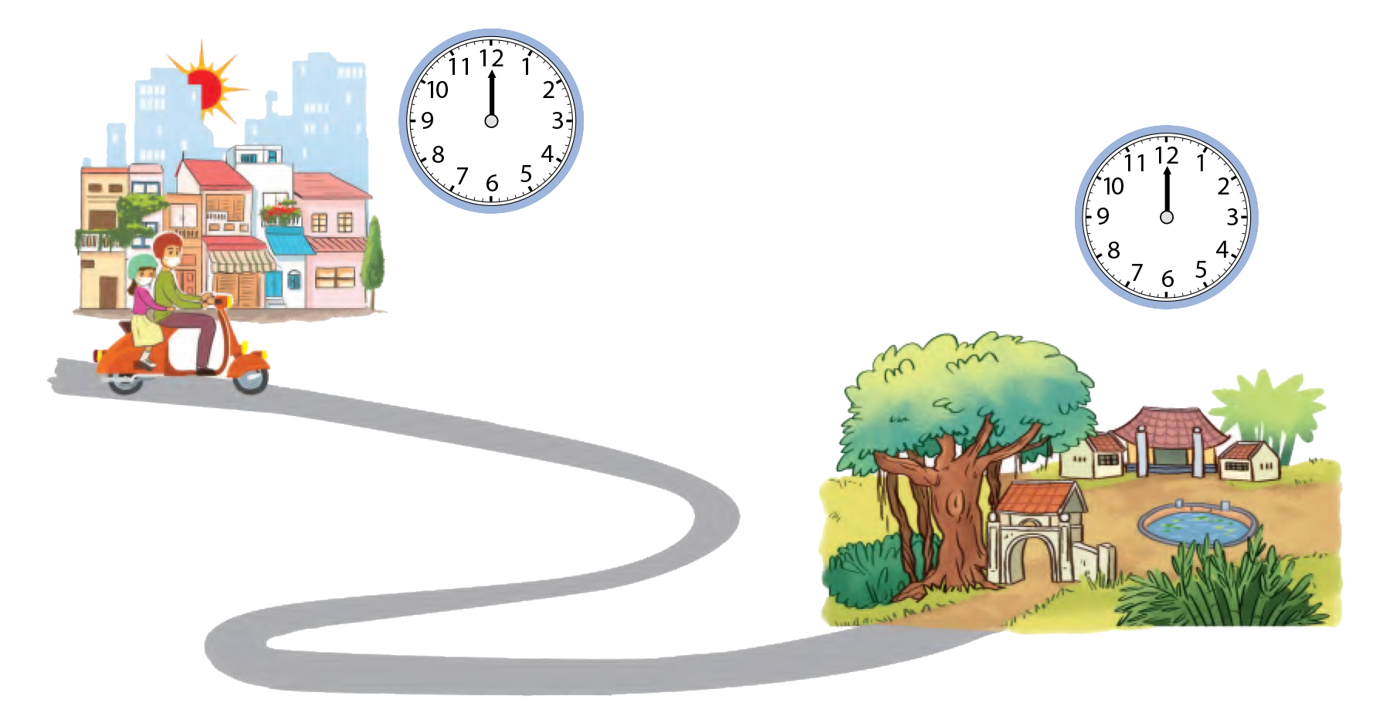
4
Bạn Châu đi từ thành phố về quê. Đặt kim ngắn vào mỗi đồng hồ cho thích hợp:

Slide 10
VẬN DỤNG

Slide 11

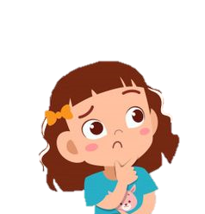
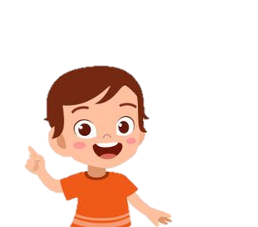
Xem đồng hồ chỉ mấy giờ gắn với các hoạt động của em hoặc những người trong gia đình em trong một ngày.
? ? ?

